Slide 1
Az Európai Unió ún. külső politikái
Az EU kül- és biztonságpolitikája a főképviselőkön keresztül, Solanatól Mogheriniig
Dr. Molnár Anna
egyetemi docens

Slide 2
Az EU mint külpolitikai szereplő
Az EU egy speciális szereplője a nemzetközi rendszernek:
  Sui generis
    a kormányközi és szupranacionális kormányzás sajátos keveréke
  „state-like”
    Egyre inkább államszerűen viselkedik, de továbbra is szuverén államok együttműködése
  Külpolitika területén: szuverén államok együttműködése
  Soft power
  Delors: „unidentified political object” UPO

Slide 3
Soft power
A civil hatalom szinonimája
Joseph S. Nye Jr. vezette be 1990-ben a Foreign Affairs-ben megjelent cikk
Képesség mások céljainak, preferenciáinak alakítására
  Gazdasági, politikai, társadalmi eszközökkel (nem katonai)
a smart power
  A hard és soft eszközök kombinációjával intelligens

Slide 4
A közös kül- és biztonságpolitika célja napjainkban
az Unió közös érdekeinek, értékeinek és függetlenségének megőrzése,
nemzetközi együttműködés elősegítése a béke megőrzése és a biztonság megerősítése céljából,
emberi jogok és az alapvető szabadságjogok biztosítása,
demokrácia, jogállamiság fejlesztése.

Slide 5
Jellemzői napjainkban
Kormányközi alapú együttműködés:
  a tagállamok kormányai, illetve a Tanács intézményei játszanak meghatározó szerepet a politika irányításában.
A KKBP külső képviselete és megjelenítése:
  a külügyi és biztonságpolitikai főképviselő és az ő tevékenységét támogató Európai Külügyi Szolgálat (EKSZ) feladata.
Legfőbb eszköze az Európai Tanács által meghatározott általános iránymutatások, valamint a Tanács által elfogadott határozatok.
  az Unió nemzetközi szerződéseket is köthet.
A döntések általában konszenzussal születnek.

Slide 6
Az EU külkapcsolatai
Közös vám- és kereskedelempolitika
Fejlesztéspolitika, segélyezés
Bővítéspolitika, ENP
Közös kül- és biztonságpolitika
+ olyan területek, amelyeknek van külső és belső dimenziója:
Pl. migráció, klíma- és energiapolitika, szállítás

Slide 7
KBVP, KKBP politikai szintű szervei
Európai Tanács
Tanács, Külügyi Tanács,
  + Igazság- és Belügyi Tanács
EU Parlament Külügyi Bizottsága
Európai Bizottság
Politikai és Biztonsági Bizottság
Polgári Válságkezelési Bizottság
Katonai Bizottság

Slide 8
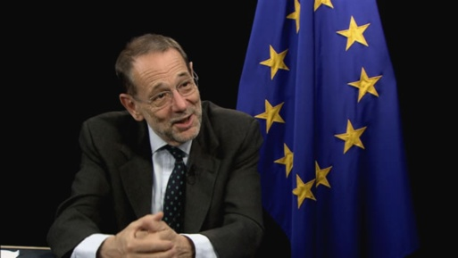
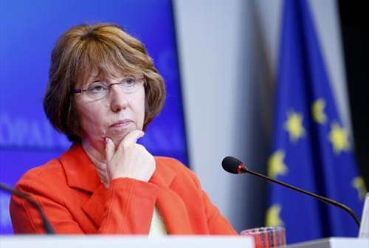
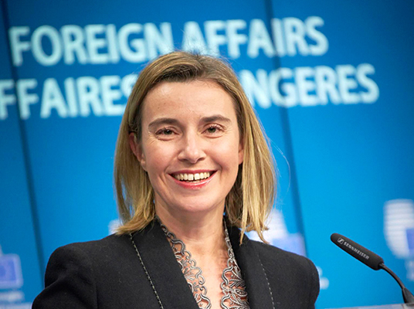
Javier Solana, FK 1.0
Catherine Ashton
FK 2.0
Federica Mogherini, FK 3.0?

Slide 9
2014. augusztusában Mogherini: „az európai „békeprojekthez” való visszatérés”
  Robert Schuman gondolatát idézte
  1950. május 9. Schuman-nyilatkozat

Slide 10
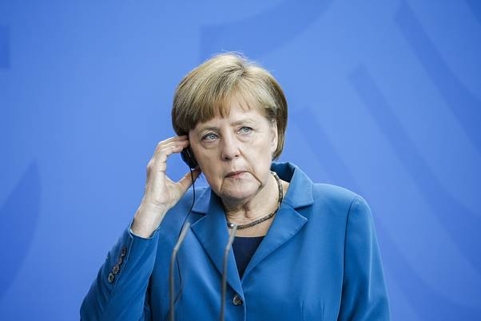

Slide 11
Ashton - Mogherini
Hasonlóságok | különbözőségek
Baloldali politikus | Feladatok A: intézményépítés, mediáció, egy kalap M: stratégiai gondolkodás, komprehenzív, két kalap
Női politikus | Kommunikációs stílus: A: „csendes diplomácia” M: „lágy határozottság”
Megválasztásuk politikai, tagállami alkuk eredménye - politikai, földrajzi és nemi kiegyensúlyozás | Főbb kihívások: A: pénzügyi válság, arab tavasz M: ISIS, ukrán válság, illegális migráció
Kevés diplomáciai, külpolitikai tapasztalat | Székhely: A: EKSZ M: EB
Nem egy külopolitikai„nagy ágyú” | EP-vel kapcsolat: A: gyenge, „hivatalibb szerep” M: erősebb kapcsolat, „politikusabb szerep”, „pénztárcahatalom”, demokratikus felügyelet
EU tagállami érdekütközések, széthúzás | EB-vel kapcsolat: A: gyenge M: erős
 | Kezdeti megítélés: A: negatív M: pozitív

Slide 12
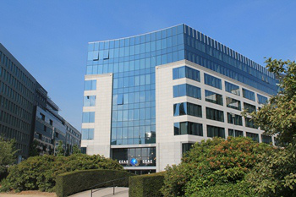
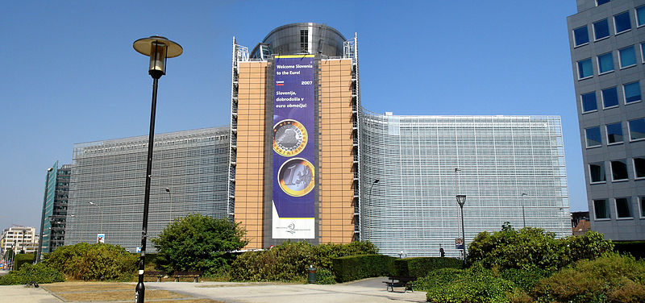
Mogherini szimbolikus visszaköltözése
Ashton
Mogherini
EKSZ épülete
Európai Bizottság:
Berlaymont épület
Csak formális változás?

Slide 13
Juncker-bizottság: erősebb bizottsági kalap
Új alelnöki szerep: egy-egy projektcsapatot vezet
Juncker célok:
  Európa „külügyminisztereként” irányítja az Európai Unió külpolitikáját és képviseletét harmadik országokban, valamint a nemzetközi szervezetekben
  „Jobb mechanizmusokra van szükségünk annak érdekében, hogy idejekorán felkészülhessünk az eseményekre és mihamarabb meghatározhassuk a közös válaszlépéseket. Hatékonyabban kell összefognunk az európai külső fellépések eszközeit. A kereskedelempolitikát, a fejlesztési támogatást, a nemzetközi pénzügyi intézményekben való részvételünket és szomszédságpolitikánkat egymással kombinálva, egyetlen közös logika szerint kell működtetnünk.”

Slide 14
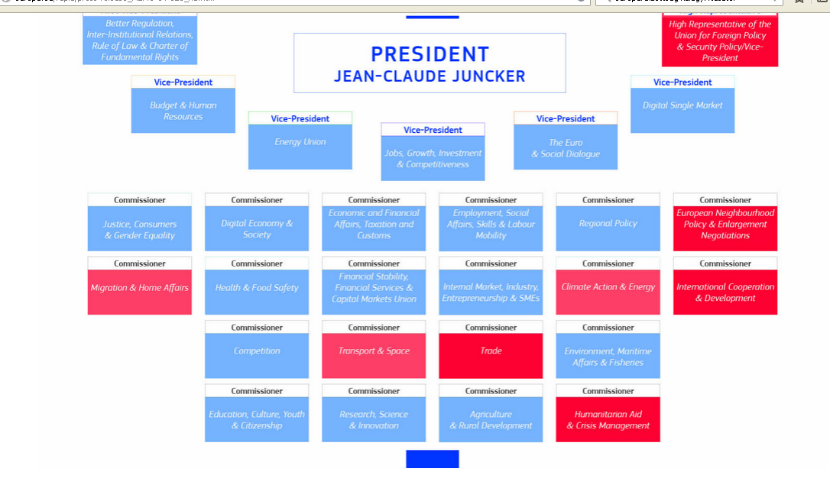
Külügyi és biztonságpolitikai projektcsapat – RELEX-csoport
Europe in the World
Forrás: http://ec.europa.eu/about/structure/docs/structure_en.pdf

Slide 15
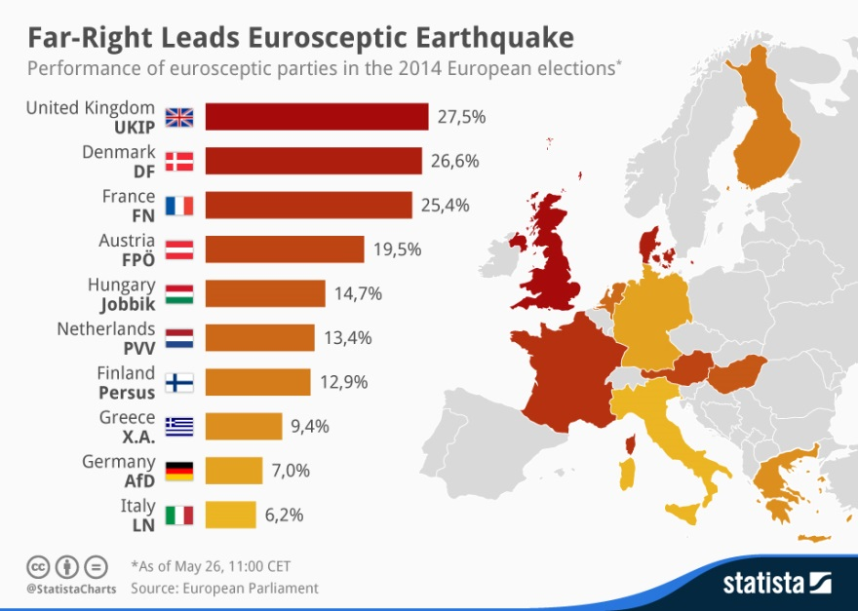
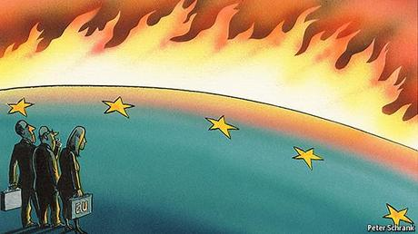
Külső és belső kihívások
Belső:
  pénzügyi válság,
  növekvő euroszkepticizmus, legitimációs válság
Külső:
  Ring of Friends  Ring of Fires
Double-hatted or double hated?
Forrás: The Economist: http://en.paperblog.com/charlemagne-europe-s-ring-of-fire-1009528/

Slide 16
Mogherini főbb céljai és feladatai
Új biztonsági stratégia
Új ENP
Stb.
2003 EBS: BIZTONSÁGOS EURÓPA EGY JOBB VILÁGBAN
  „Európa sosem élt ekkora jólétben, biztonságban és szabadságban. A XX. század első felében dúló erőszakot az európai történelemben példa nélkül álló békés és stabil időszak váltotta fel.”

Slide 17
The European Union in a changing global environment
A more connected, contested and complex world
2015. a biztonsági stratégia felülvizsgálata megkezdődött
EiT Következtetések – 2015. június 25. és 26.
  „a főképviselő folytatja azt a stratégiai eszmecserét, amelynek célja, hogy a tagállamokkal szoros együttműködésben kidolgozza az EU globális kül- és biztonságpolitikai stratégiáját. A stratégiát az Európai Tanács 2016. júniusi ülésére kell benyújtani;”

Slide 18
The European Union in a changing global environment
A more connected, contested and complex world
Törékeny államok és nem kormányzott területek
  Líbia, Szíria, Irak
  Civil áldozatok, menekültek
Identitás és ideológiák által fűtött feszültségek
Demográfiai változások
Klímaváltozás, szűkösebb erőforrások
Új energia felfedezések és technológiák
Technológiai folyamatok
  Nagy adatbázisok, felhők
Az EU maga is vitatott
  The rise of nationalism, protectionism and illiberalism could expose European nations to the lure of anti-democratic models promoted from outside

Slide 19
The European Union in a changing global environment
A more connected, contested and complex world
Fontosabb külső eszközök és politikák
KKBP
KBVP
terrorizmus ellenes (counter-terrorism (CT) (countering violent extremism (CVE)) ts.
Kibér-terület
Fejlesztési együttműködés és humanitárius segítségnyújtás
külkereskedelem
Migrációs politika
Klíma-politika
Energia-politika
Megújított ENP
Bővítés

Slide 20
Köszönöm a figyelmet!

